Slide 1
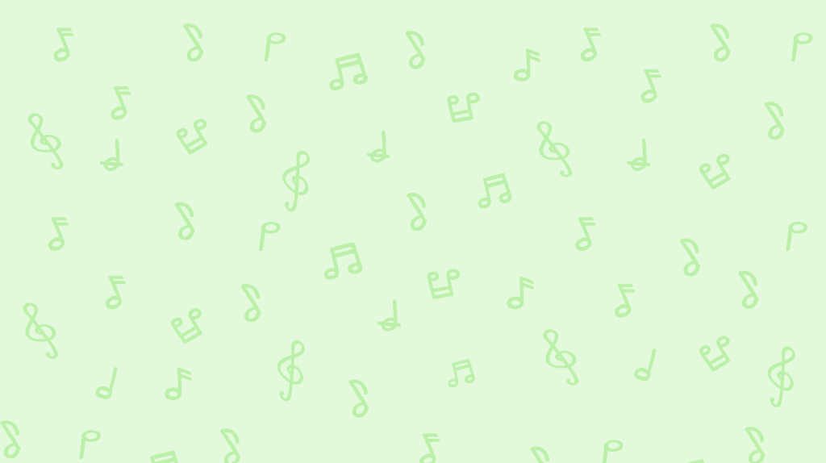

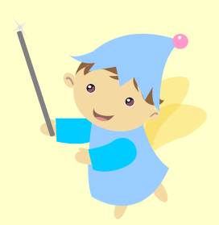

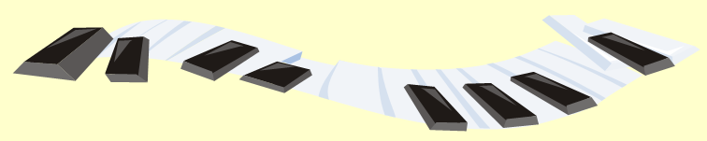
三下第 5 課
教學簡報
齊來奏樂器

Slide 2
學習重點
探索樂曲中不同樂器的聲音
描述不同樂段中鋼琴和小提琴的音色
分組合奏《五月歌》

Slide 3
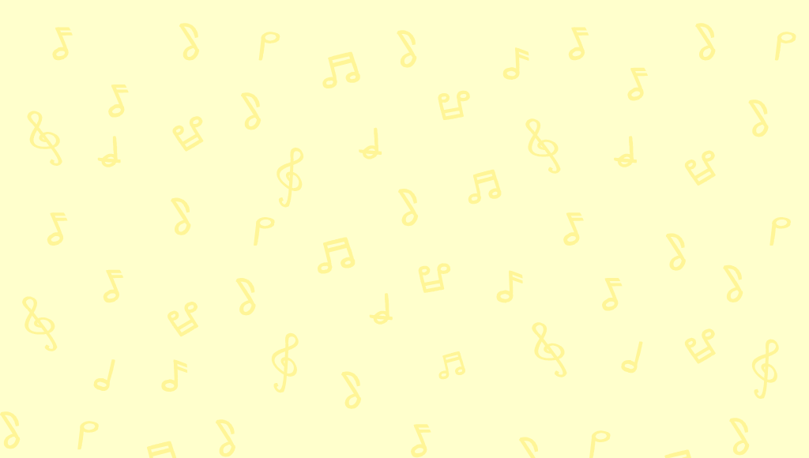
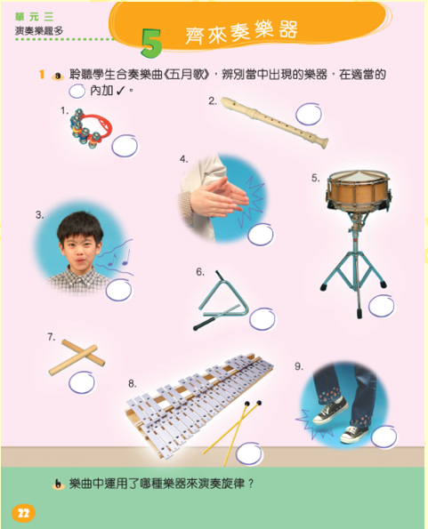
第5課頁22
請打開課本頁22。

Slide 4
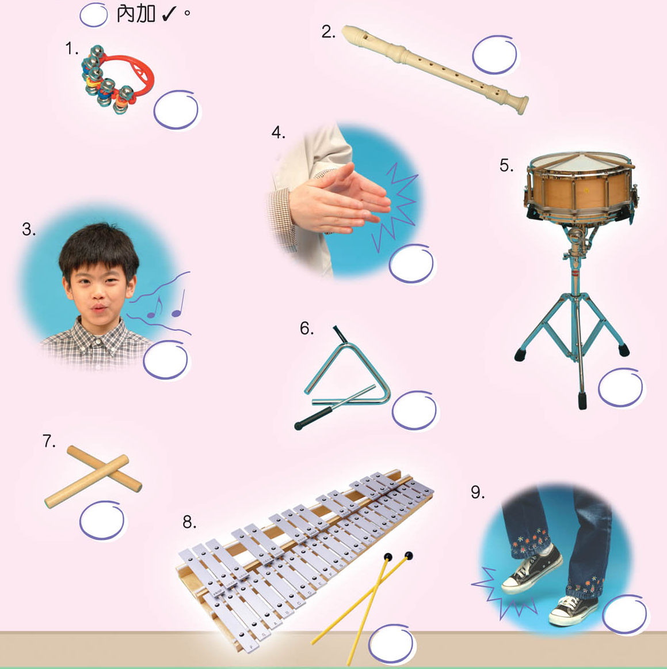


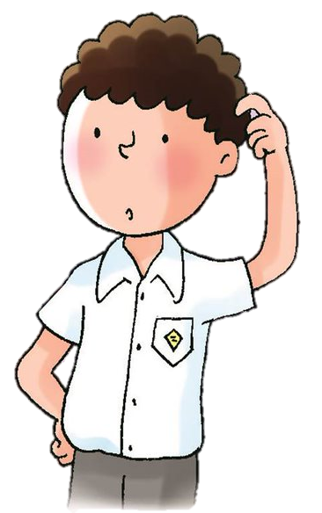
辨別不同樂器的聲音
聆聽樂曲《五月歌》，當中出現了甚麼樂器？
五月歌
這裏有六種樂器及三種身體樂器。你在樂曲中聽到哪些樂器？

Slide 5
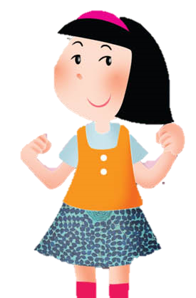
辨別不同樂器的聲音
現在來看看答案。
五月歌
顯示答案
✓
✓
《五月歌》中出現了馬鈴、牧童笛、小鼓、三角及雙擊木的聲音。人聲樂器方面則有用口發出的聲音和拍手聲。
✓
✓
✓
✓
✓

Slide 6


辨別不同樂器的聲音
《五月歌》運用了哪種樂器來演奏旋律？
顯示答案
五月歌
你知道哪首中文歌曲用了《五月歌》的旋律嗎？
我知道，那首歌曲叫《小蜜蜂》。

Slide 7
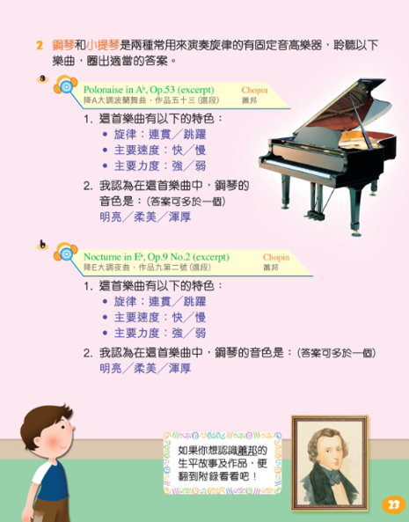
第5課頁23
請打開課本頁23。

Slide 8
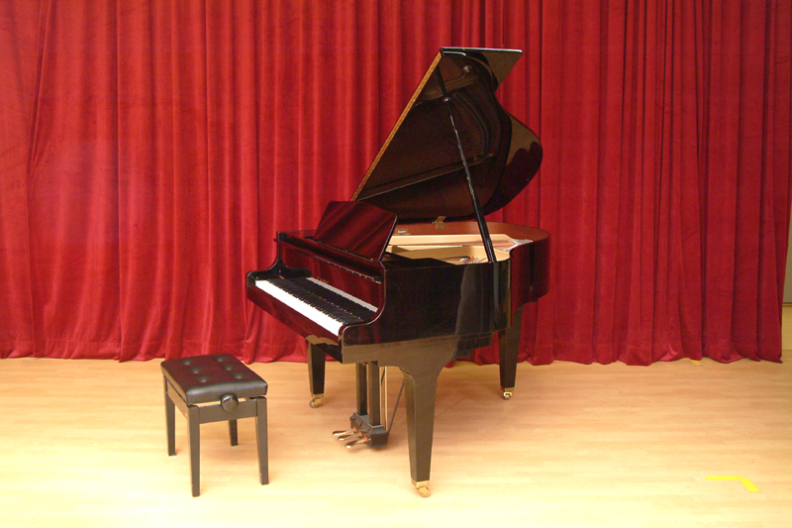
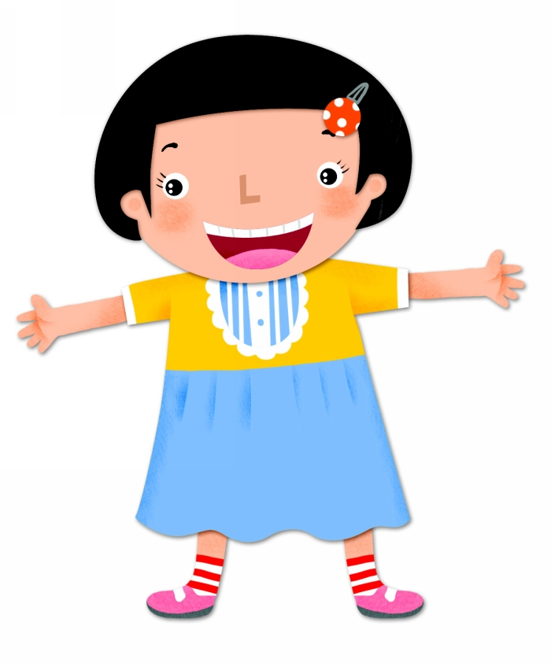
鋼琴的音色
你懂得彈琴嗎？如你懂得彈琴，你學習鋼琴多久了？彈鋼琴有甚麼困難的地方？你學習過甚麼曲目？
樂器介紹

Slide 9
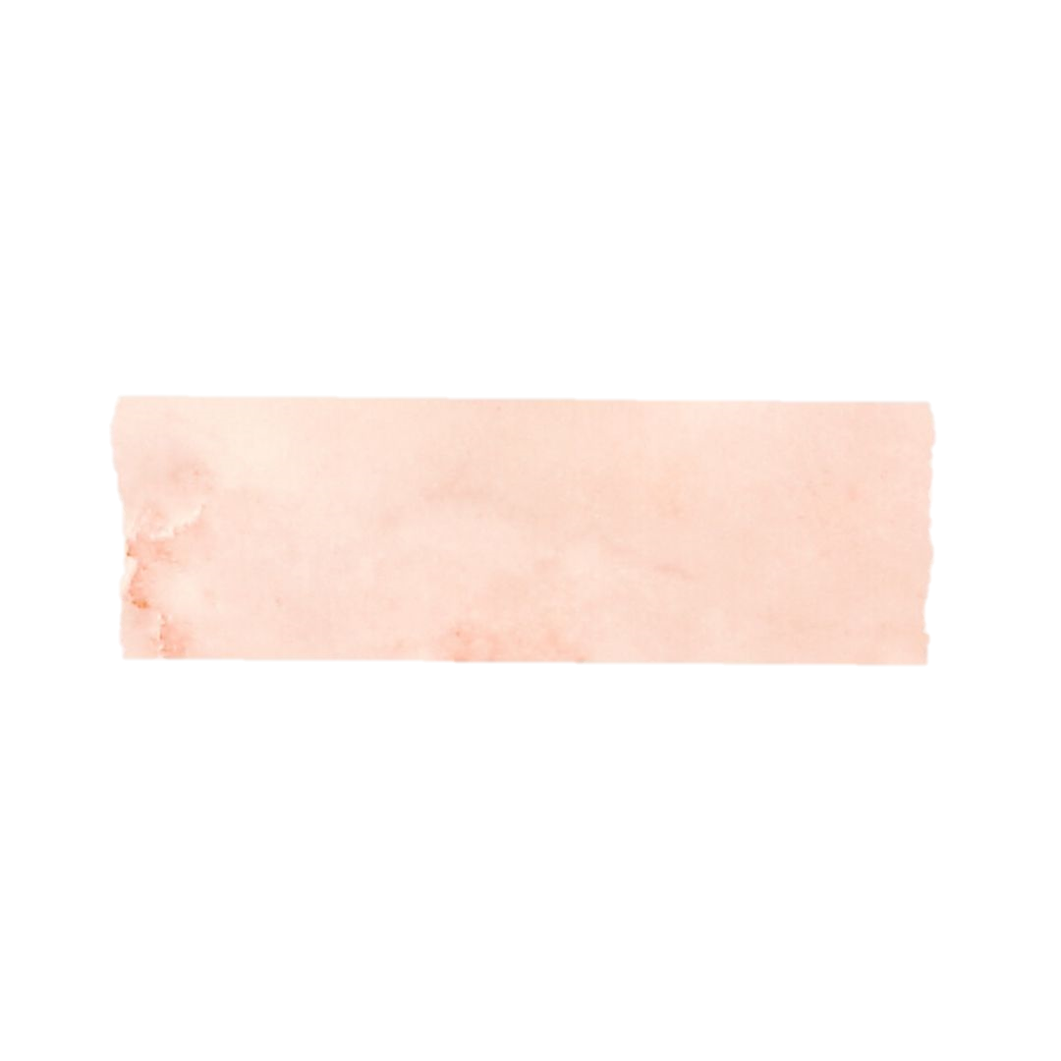
鋼琴的音色
鋼琴是一種常用來演奏旋律的有固定音高樂器。聆聽一首蕭邦的鋼琴曲。
按此聆聽
(0:32-1:48)
Polonaise in A^{b}, Op.53 (excerpt)
降A大調波蘭舞曲，作品五十三（選段）
Chopin
蕭邦
樂曲介紹
要特別留意樂曲的旋律、速度、力度和鋼琴的音色。

Slide 10
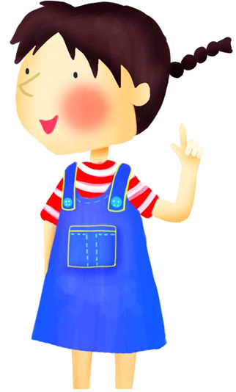
鋼琴的音色
這首樂曲有甚麼特色？
顯示答案
按此聆聽
(0:32-1:48)
Polonaise in A^{b}, Op.53 (excerpt)
降A大調波蘭舞曲，作品五十三（選段）
Chopin
蕭邦
 | 樂曲的特色
旋律 | 連貫 ／ 跳躍
主要速度 | 快 ／ 慢
主要力度 | 強 ／ 弱

Slide 11
鋼琴的音色
你認為在這首樂曲中，鋼琴的音色是怎樣的？
明亮？
Polonaise in A^{b}, Op.53 (excerpt)
降A大調波蘭舞曲，作品五十三（選段）
Chopin
蕭邦
按此聆聽
(0:32-1:48)
柔美？
渾厚？
我認為在這首樂曲中，鋼琴的音色像月亮般明亮。
我認為其音色明亮而渾厚。
你同意他們的説法嗎？

Slide 12
鋼琴的音色
聆聽另一首蕭邦的鋼琴曲。
按此聆聽
(0:00-0:58)
Nocturne in E^{b}, Op.9 No.2 (excerpt)
降E大調夜曲，作品九第二號（選段）
Chopin
蕭邦
樂曲介紹
這首樂曲與之前所聽的那首樂曲各有特色。

Slide 13
鋼琴的音色
這首樂曲有甚麼特色？
顯示答案
按此聆聽
(0:00-0:58)
Nocturne in E^{b}, Op.9 No.2 (excerpt)
降E大調夜曲，作品九第二號（選段）
Chopin
蕭邦
 | 樂曲的特色
旋律 | 連貫 ／ 跳躍
主要速度 | 快 ／ 慢
主要力度 | 強 ／ 弱

Slide 14
鋼琴的音色
你認為在這首樂曲中，鋼琴的音色是怎樣的？
明亮？
按此聆聽
(0:00-0:58)
Nocturne in E^{b}, Op.9 No.2 (excerpt)
降E大調夜曲，作品九第二號（選段）
Chopin
蕭邦
柔美？
渾厚？
我認為在這首樂曲中，鋼琴的音色像羽毛般柔美。
十分同意。
你同意他們的説法嗎？

Slide 15
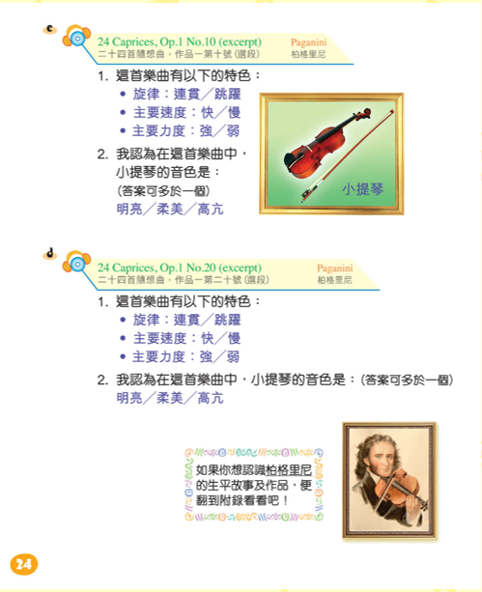
第5課頁24
請打開課本頁24。

Slide 16
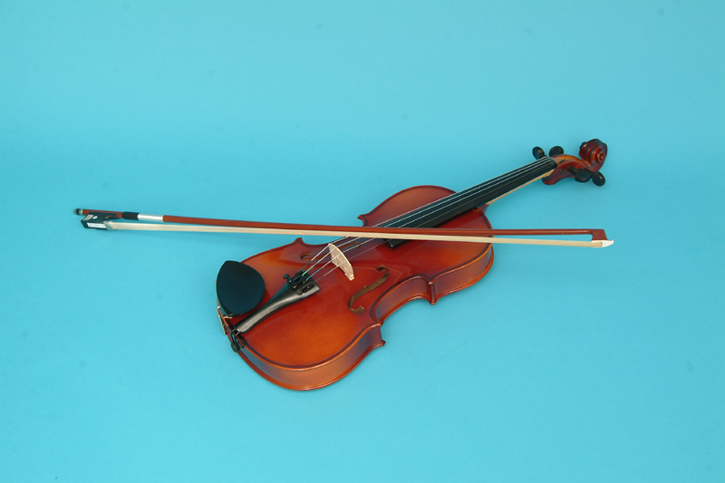
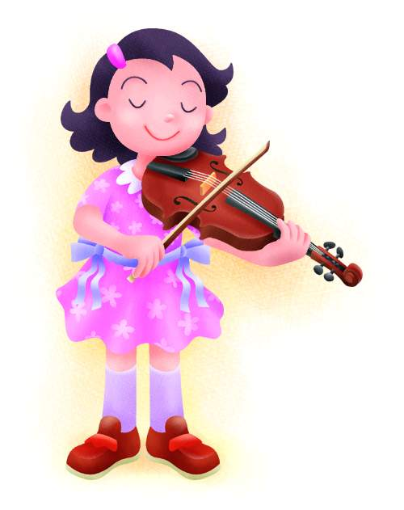
小提琴的音色
你懂得拉小提琴嗎？如你懂得拉小提琴，你學習小提琴多久了？拉小提琴有甚麼困難的地方？你學習過甚麼曲目？
樂器介紹

Slide 17

小提琴的音色
小提琴是一種常用來演奏旋律的有固定音高樂器。聆聽一首柏格里尼的小提琴作品。
按此聆聽
(0:00-0:49)
24 Caprices, Op.1 No.10 (excerpt)
二十四首隨想曲，作品一第十號（選段）
Paganini
柏格里尼
樂曲介紹
同樣，請特別留意樂曲的旋律、速度、力度和小提琴的音色。

Slide 18
小提琴的音色
這首樂曲有甚麼特色？
顯示答案
24 Caprices, Op.1 No.10 (excerpt)
二十四首隨想曲，作品一第十號（選段）
Paganini
柏格里尼
按此聆聽
(0:00-0:49)
 | 樂曲的特色
旋律 | 連貫 ／ 跳躍
主要速度 | 快 ／ 慢
主要力度 | 強 ／ 弱

Slide 19
小提琴的音色
你認為在這首樂曲中，小提琴的音色是怎樣的？
明亮？
24 Caprices, Op.1 No.10 (excerpt)
二十四首隨想曲，作品一第十號（選段）
Paganini
柏格里尼
按此聆聽
(0:00-0:49)
柔美？
高亢？
我認為在這首樂曲中，小提琴的音色明亮。
我認為其音色明亮而高亢。
你同意他們的説法嗎？

Slide 20
小提琴的音色
聆聽另一首柏格里尼的小提琴作品。
按此聆聽
(0:00-0:53)
24 Caprices, Op.1 No.20 (excerpt)
二十四首隨想曲，作品一第二十號（選段）
Paganini
柏格里尼
這首樂曲和之前那一首有甚麼分別？

Slide 21
小提琴的音色
這首樂曲有甚麼特色？
顯示答案
24 Caprices, Op.1 No.20 (excerpt)
二十四首隨想曲，作品一第二十號（選段）
Paganini
柏格里尼
按此聆聽
(0:00-0:53)
 | 樂曲的特色
旋律 | 連貫 ／ 跳躍
主要速度 | 快 ／ 慢
主要力度 | 強 ／ 弱

Slide 22
小提琴的音色
你認為在這首樂曲中，小提琴的音色是怎樣的？
明亮？
24 Caprices, Op.1 No.20 (excerpt)
二十四首隨想曲，作品一第二十號（選段）
Paganini
柏格里尼
按此聆聽
(0:00-0:53)
柔美？
高亢？
我認為在這首樂曲中，小提琴的音色柔美。
絶對同意！
你同意他們的説法嗎？

Slide 23
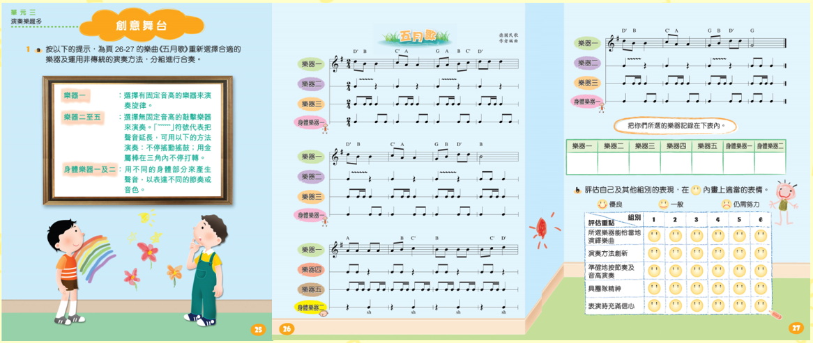
第5課頁25至27
請打開課本頁25至27。

Slide 24
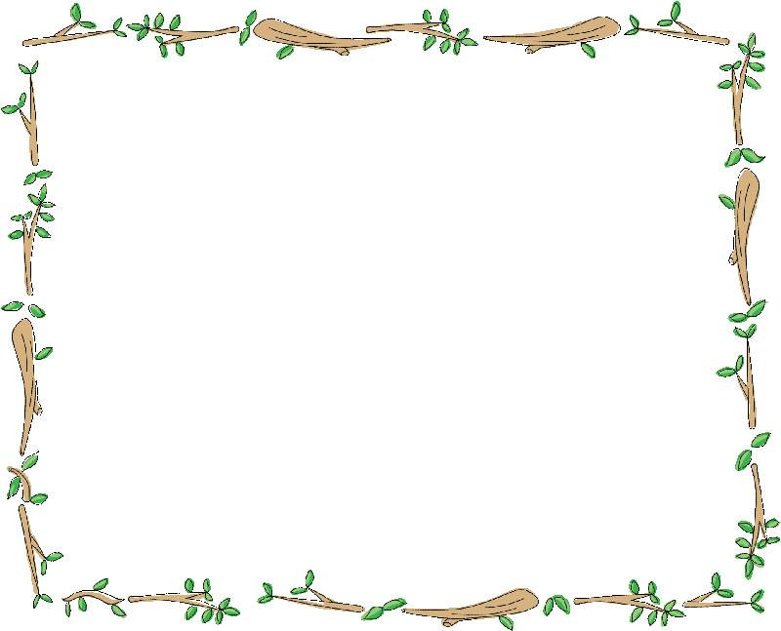
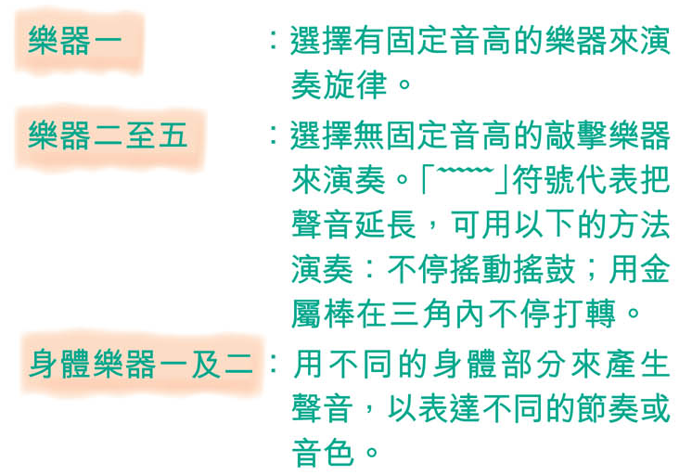
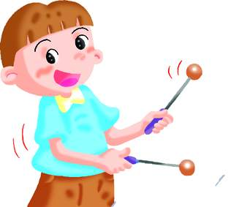
創意舞台
按以下的提示，為樂曲《五月歌》重新選擇合適的樂器及運用非傳統的方法，分組進行合奏。

Slide 25
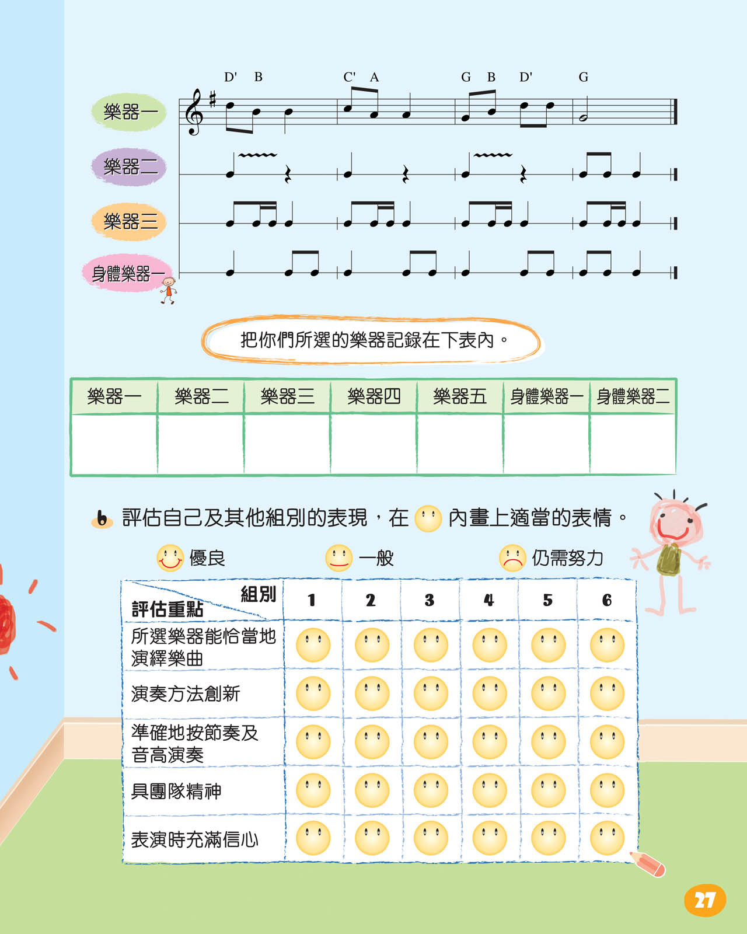
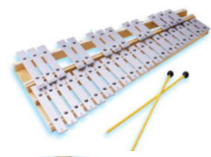
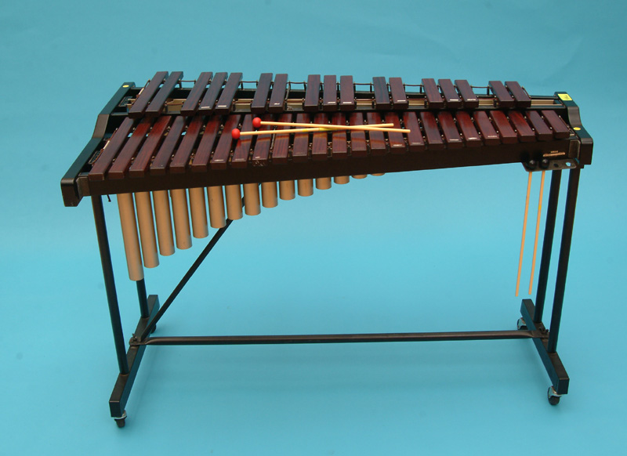
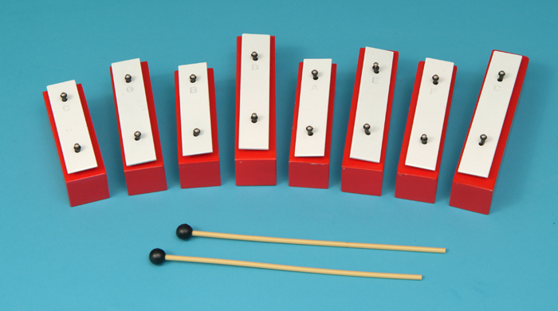
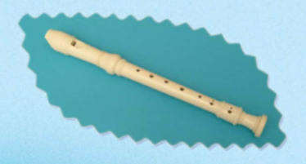
創意舞台
為樂曲《五月歌》選定演奏的樂器並記錄在頁27的表內。
樂器一用來演奏旋律，必須為有固定音高的樂器。看看以下一些例子。
鋼片琴
木琴
鋼琴
鐘音條
牧童笛

Slide 26
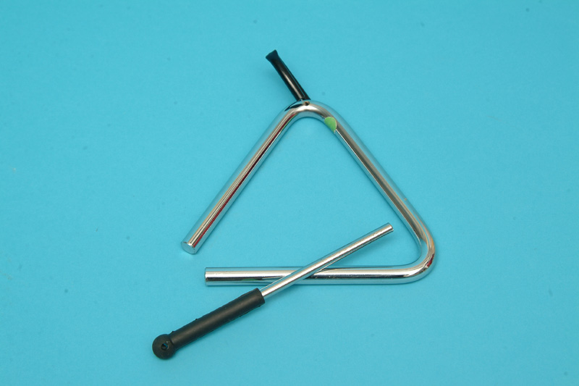
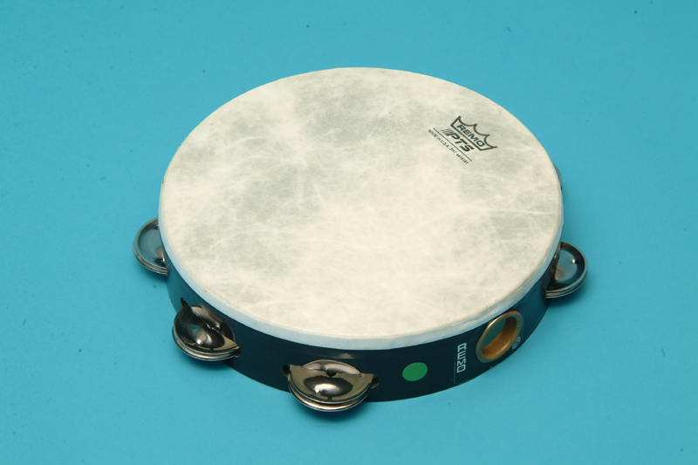
創意舞台
為樂曲《五月歌》選定演奏的樂器並記錄在頁27的表內。
樂譜中這個符號 代表要把聲音延長。故樂器二必須為可以用某種方法奏出「長音」的無固定音高的敲擊樂器。看看以下一些例子。
三角
搖鼓
可以用金屬棒在三角內不停打圈
可以不停搖動搖鼓

Slide 27
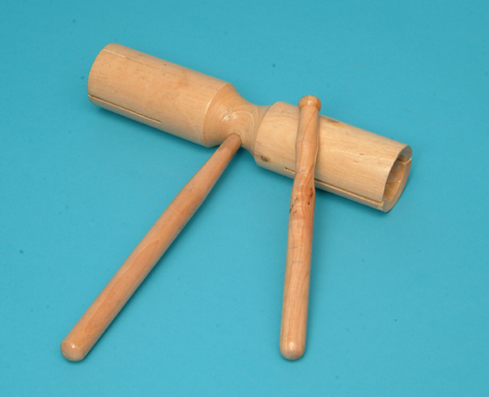
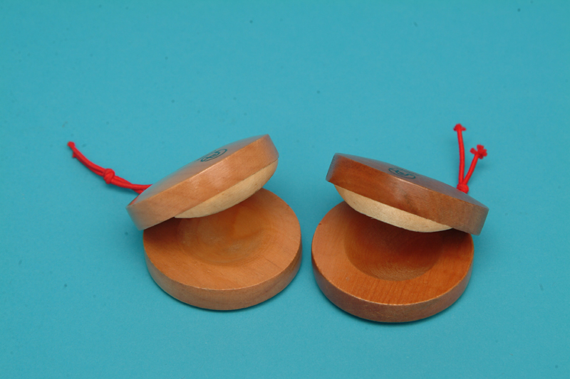
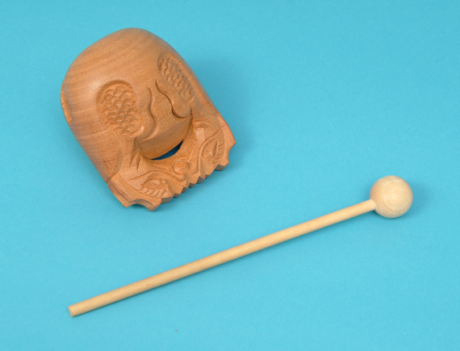
創意舞台
為樂曲《五月歌》選定演奏的樂器並記錄在頁27的表內。
樂器三至五可以選擇任何無固定音高的敲擊樂器。看看以下一些例子。
雙音響木
響板
木魚

Slide 28
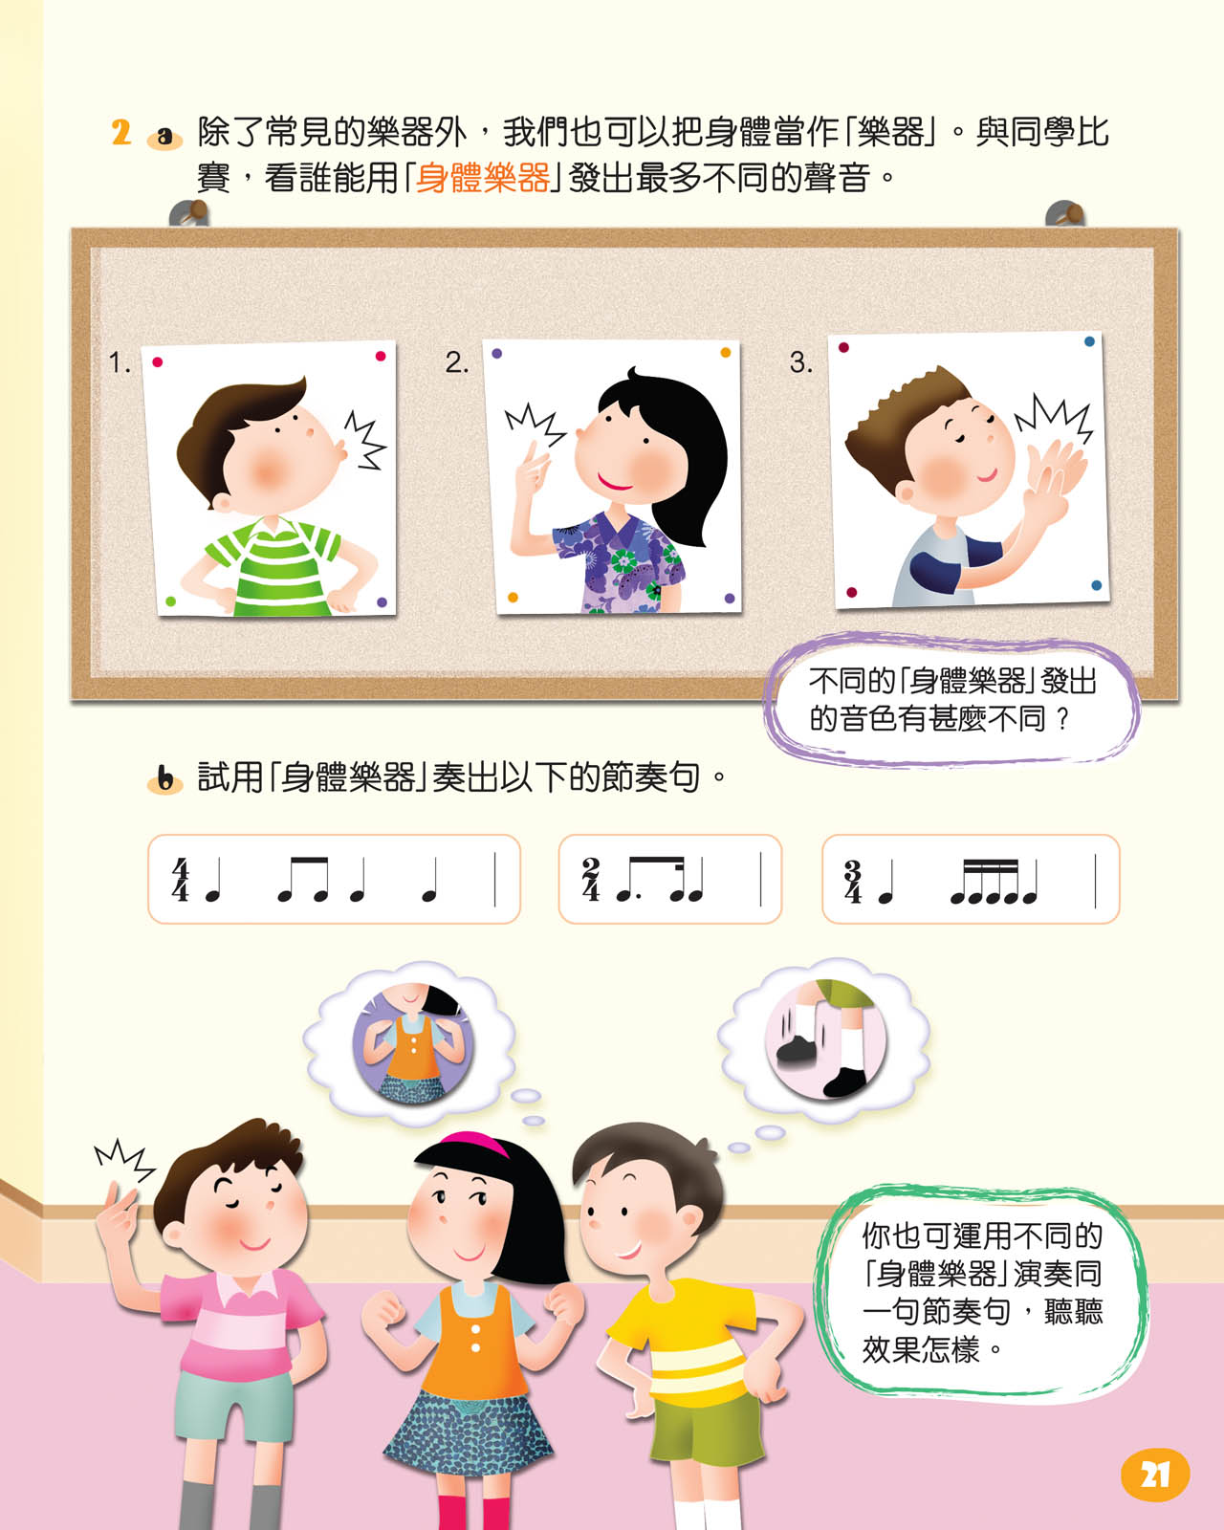
創意舞台
為樂曲《五月歌》選定演奏的樂器並記錄在頁27的表內。
身體樂器可以參考上一課我們探討過的「樂器」。你更加可以發揮創意，創作不同的身體樂器。

Slide 29
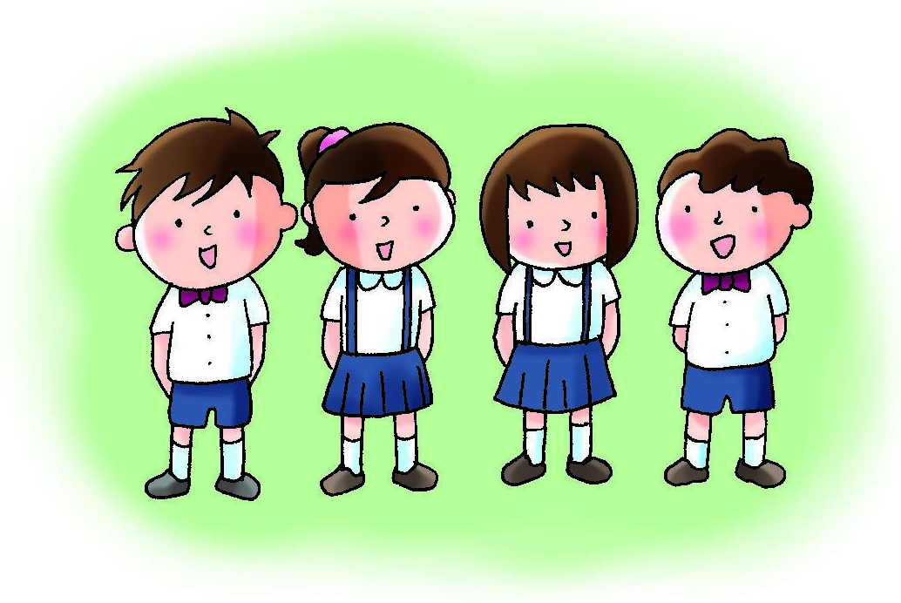
創意舞台
來看看「綠組」的示範。
用口發出聲音
牧童笛
三角
雙撃木
馬鈴
小鼓
拍手
我們是「綠組」的成員。以上是我們所選定的樂器。

Slide 30
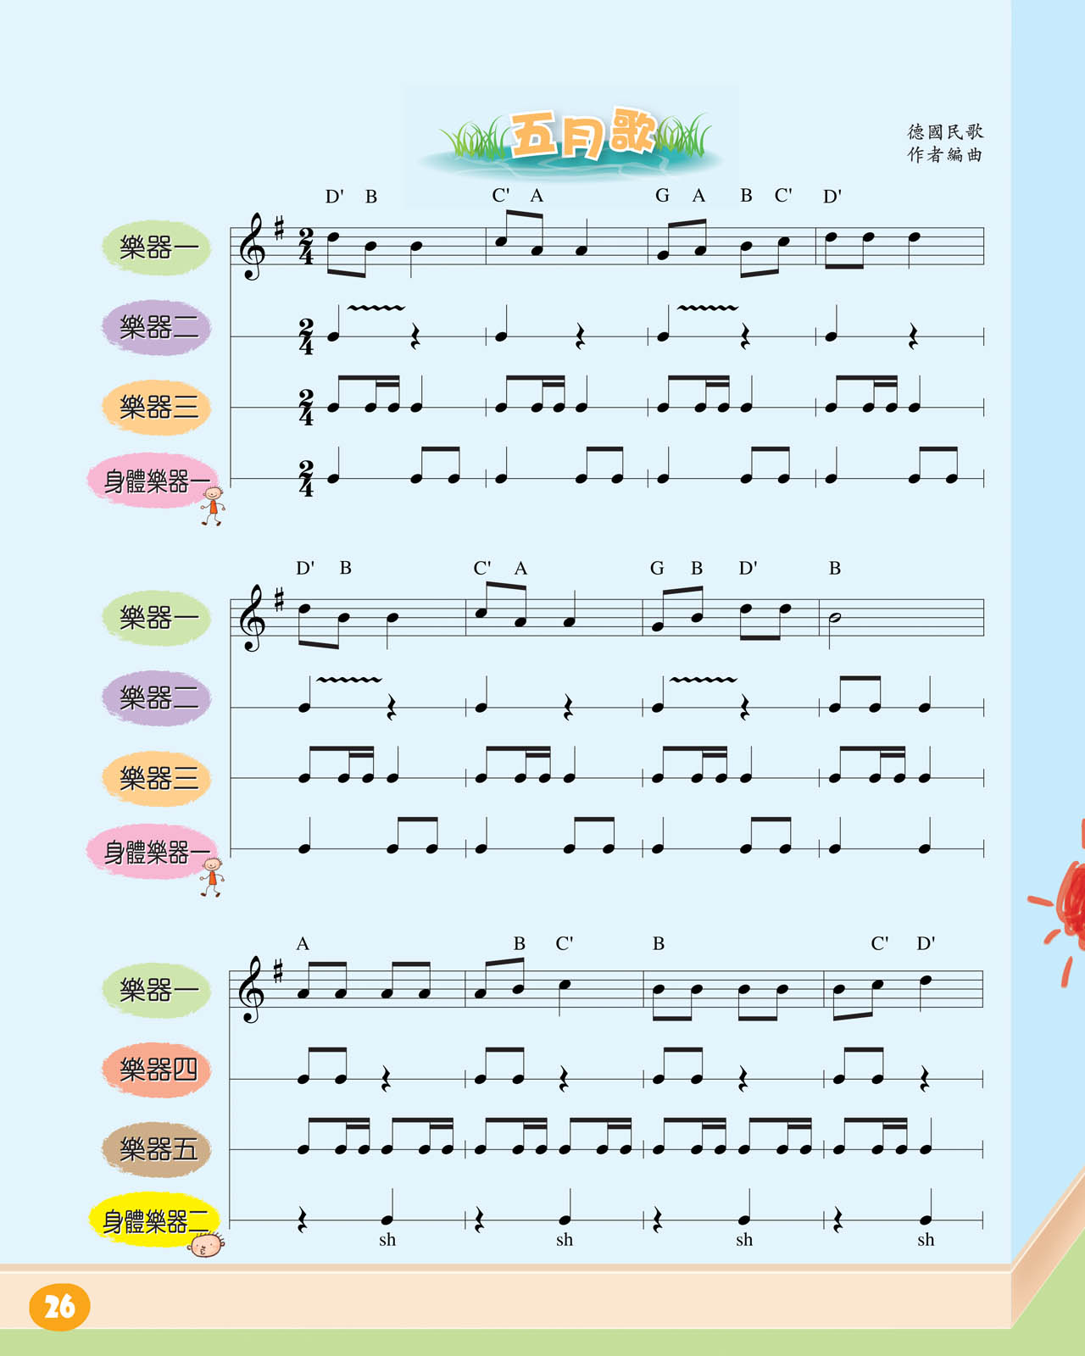
創意舞台
以下是「綠組」每個組員所演奏的樂句錄音。

Slide 31
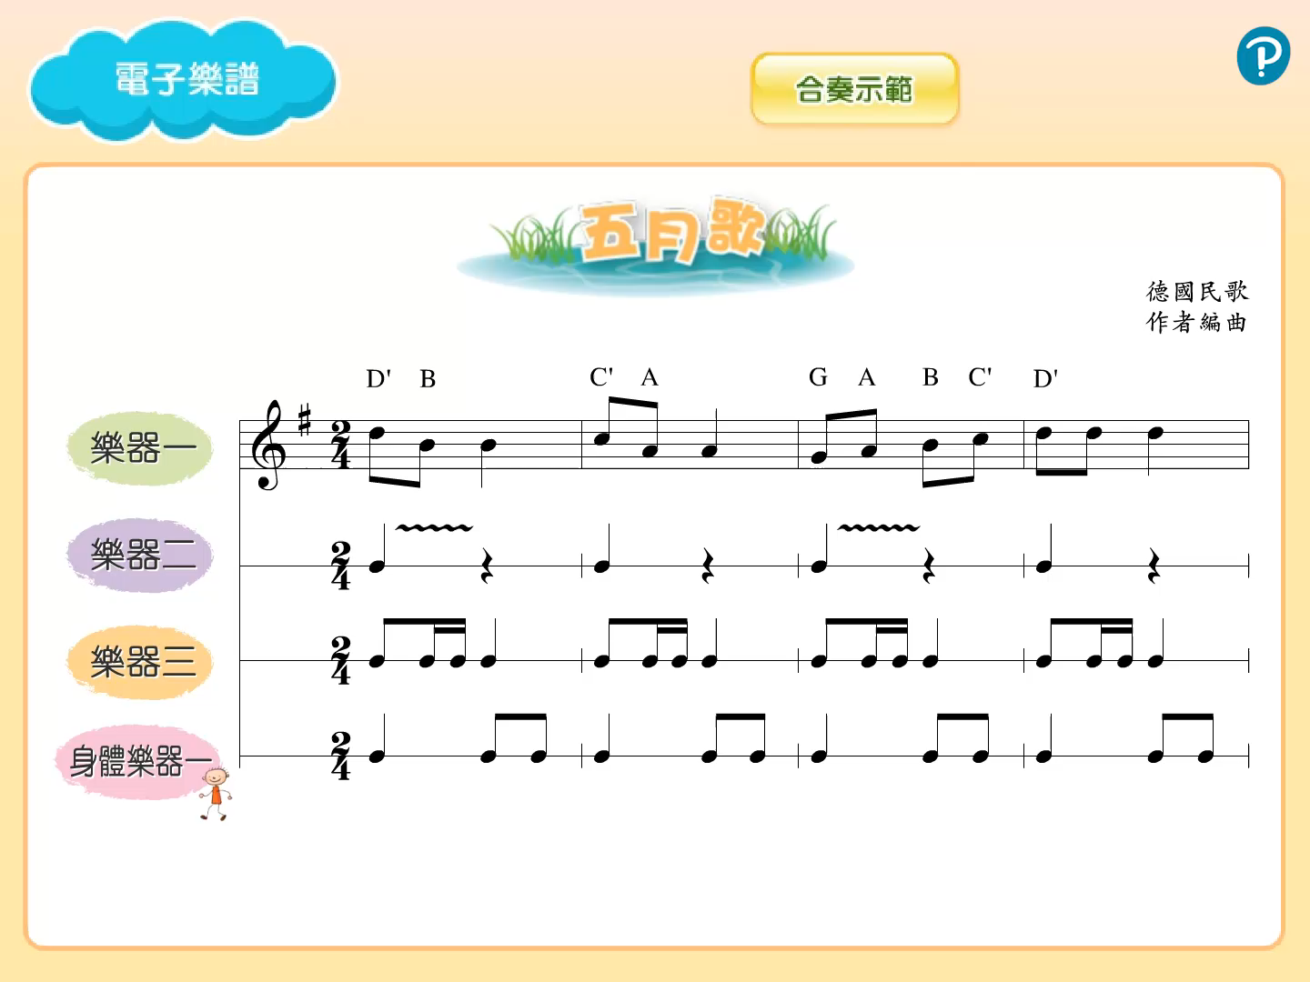
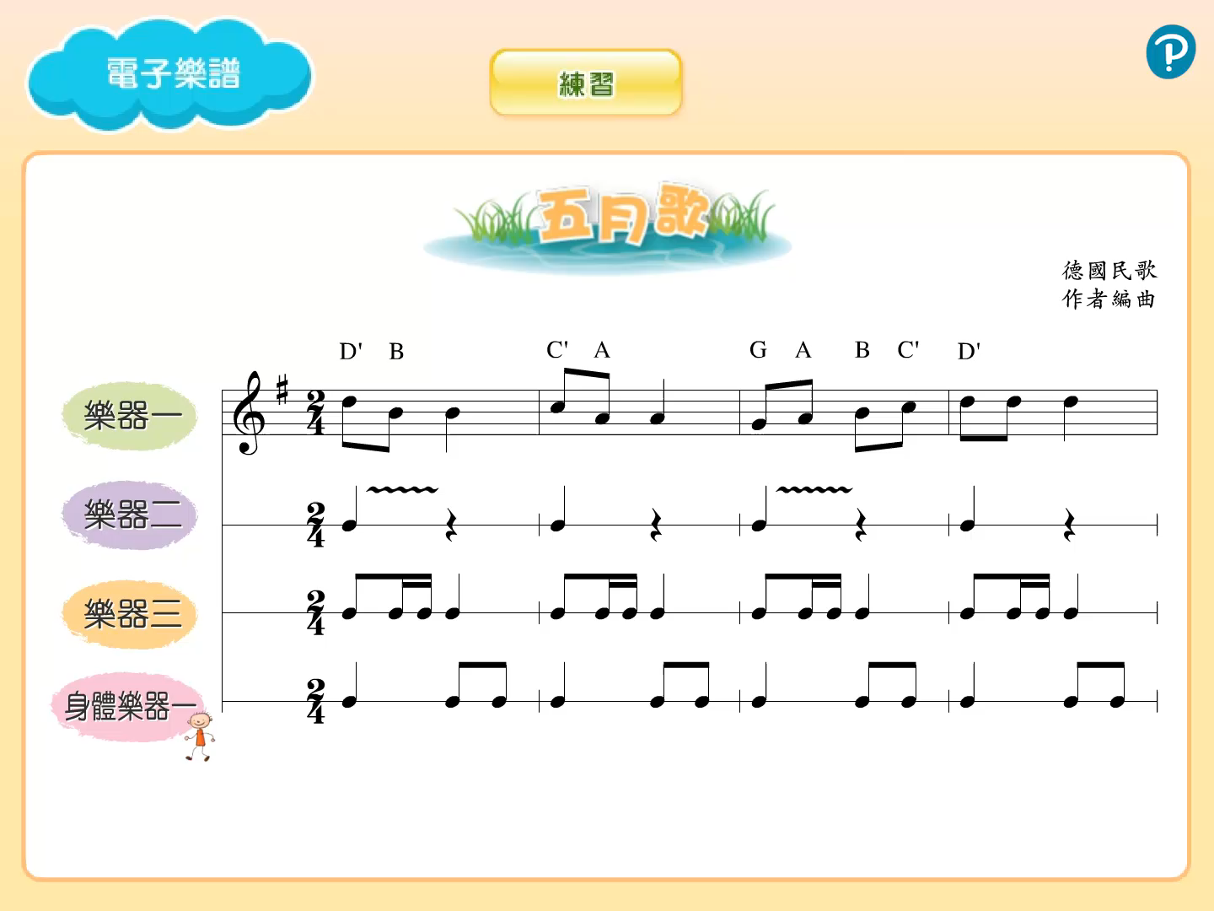
創意舞台
你可以先參看「綠組」的合奏示範。然後你和組員可以根據電子樂譜進行合奏練習。
合奏示範
練習

Slide 32
創意舞台
現在就為《五月歌》重新選擇合適的樂器及運用非傳統的演奏方法，分組進行合奏吧！

Slide 33

評估及自學資源
完成聆聽工作紙「辨別不同的聲音」，加深對不同聲音的印象。
評估資源
完成Kahoot!活動，總結單元三音樂知識。
欣賞一首由鋼琴和小提琴合奏的樂曲，辨別兩種樂器的音色。
自學資源
完

Slide 34

© 培生教育出版亞洲有限公司

Slide 35
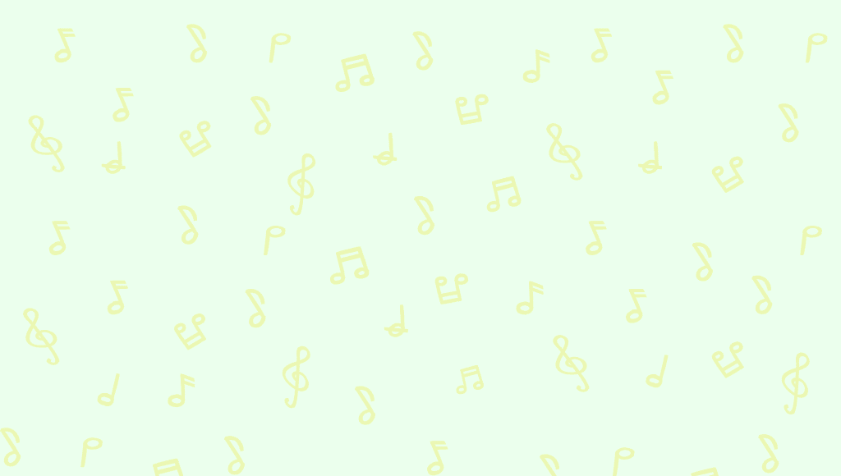
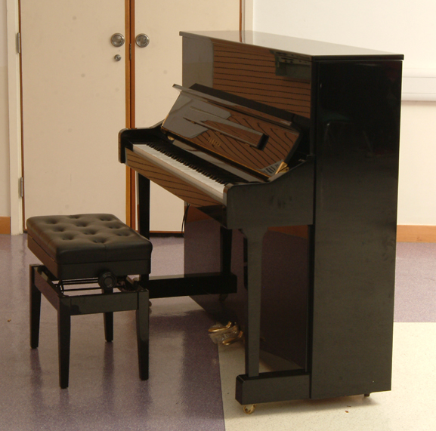
鋼琴
平台式鋼琴
鋼琴是一種有固定音高的鍵盤樂器，主要分平台式和直立式兩種，據説最早期的鋼琴是意大利人於1698至1700年間發明的。一般的鋼琴有黑白琴鍵共八十八個，各跟琴箱內的一個琴槌相接，當鋼琴手按下琴鍵時，琴槌敲在琴弦上，琴弦震動產生聲音。經過多番改良，現代的鋼琴已成為一種很富表演力的樂器，它的音域廣闊，除了能奏出不同力度的聲音外，音色也有很多變化，因此深受歡迎，被譽為「樂器之王」。
直立式鋼琴
返回

Slide 36

《降A大調波蘭舞曲，作品五十三》
這首樂曲創作於1842年，以高難度的演奏技巧著稱。樂曲氣氛雄壯激昂、氣勢磅礡。有説蕭邦以此曲描繪波蘭軍隊奮勇抵抗俄軍的情境，故此樂曲又稱為《英雄波蘭舞曲》 。
波蘭舞曲 (Polonaise) 是十六世紀開始在波蘭貴族之間流行的一種舞蹈音樂。這種音樂屬三拍子、速度中等或偏慢，曲風典雅莊重且華麗。
返回

Slide 37
《降E大調夜曲，作品九第二號》
此曲是蕭邦創作的21首夜曲中，最受聽眾愛戴的一首。樂曲速度自由隨意，旋律恬靜優美。主題旋律出現了三次，每一次重複都加入更多的裝飾音和顫音，令旋律變得更細緻。
夜曲 (Nocturne) 是一種形式自由的器樂短曲，格調高雅夢幻，充滿浪漫色彩。
返回

Slide 38
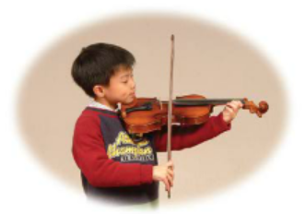
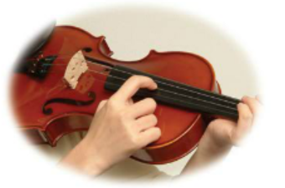
小提琴
小提琴是一種弦樂器，共有GDAE四根弦線，是管弦樂團中最重要的樂器之一，經常擔任演奏主旋律的角色。小提琴手用琴弓在弦線上拉奏，或用手指彈撥弦線，弦線震動產生聲音，聲音由共鳴箱擴大。小提琴的音色多變，表演力強，既能演奏抒情的樂章，又能演繹活潑跳躍的音樂。
用琴弓拉奏
用手指彈撥
返回

Slide 39
《二十四首隨想曲，作品一》
這二十四首短曲要求很高的演奏技巧，如：跳弓、琶音、雙音演奏、左手撥弦等，當時很多小提琴家都無法駕馭。
到了今天，這套隨想曲仍然是小提琴曲目中的極品，很多小提琴家仍以演奏此作品來證明自己的實力。
返回

